Slide 1
胶凝材料的选择与应用 2.2 石膏的选用

Slide 2
2.2 石膏的选择与应用
2.2.1 石膏的生产
2.2.2 石膏的凝结硬化
2.2.3 石膏的技术标准
2.2.4 石膏的技术性质
2.2.5 石膏的应用
2.2.6 石膏的储存运输

Slide 3
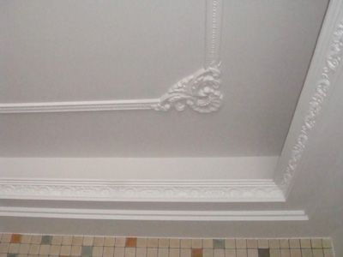

Slide 4
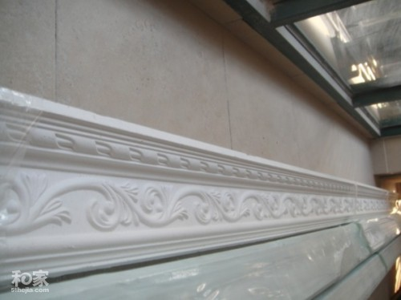

Slide 5
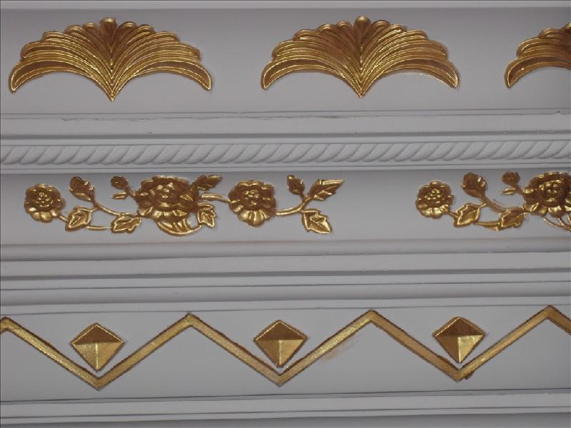

Slide 6
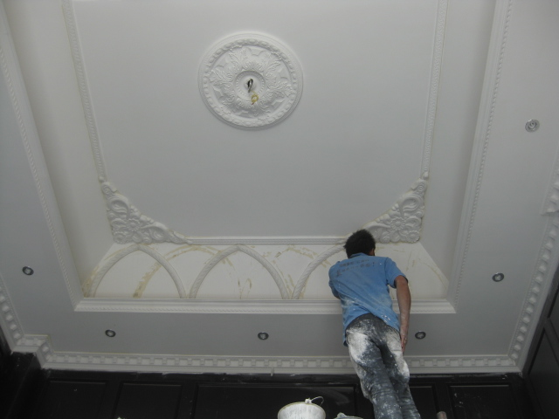

Slide 7
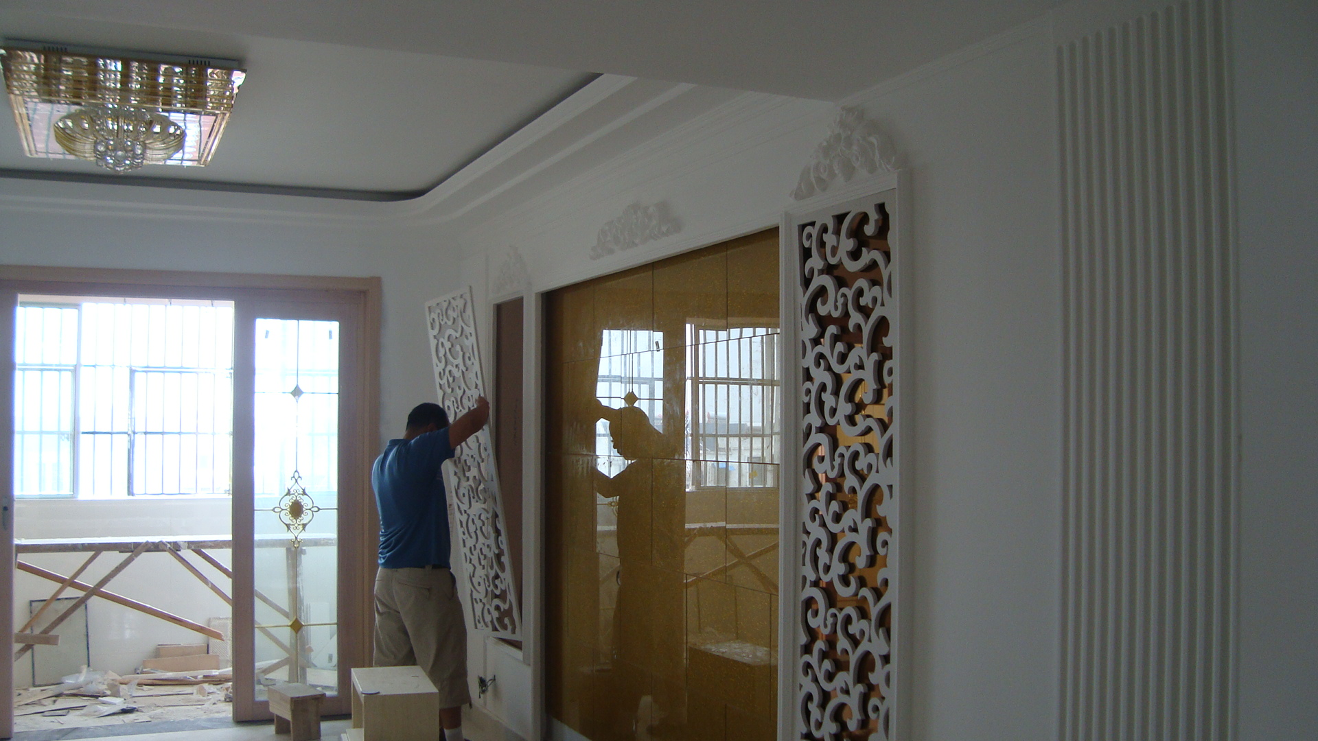

Slide 8
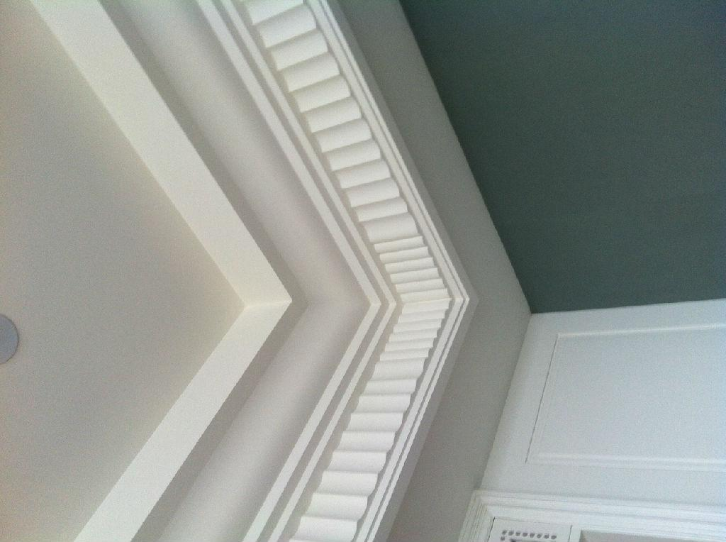

Slide 9
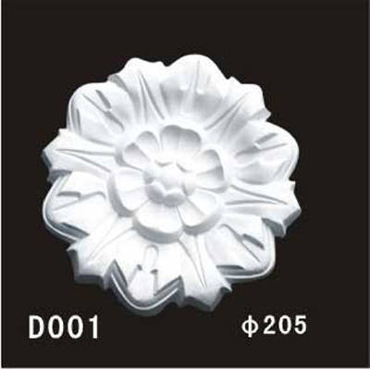

Slide 10
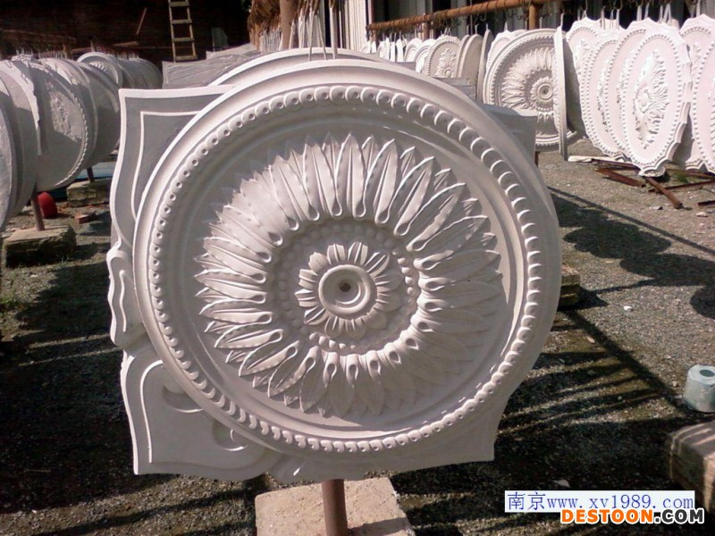

Slide 11
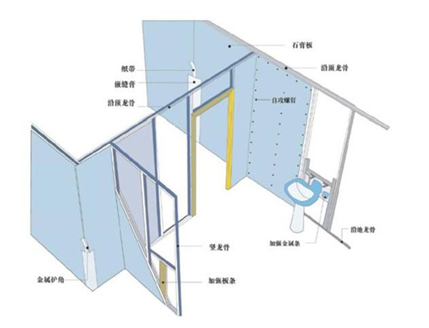

Slide 12
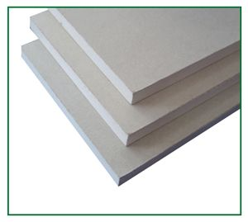
纸面石膏板

Slide 13
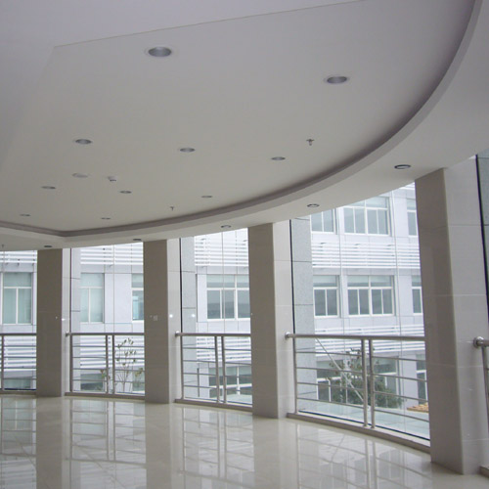

Slide 14
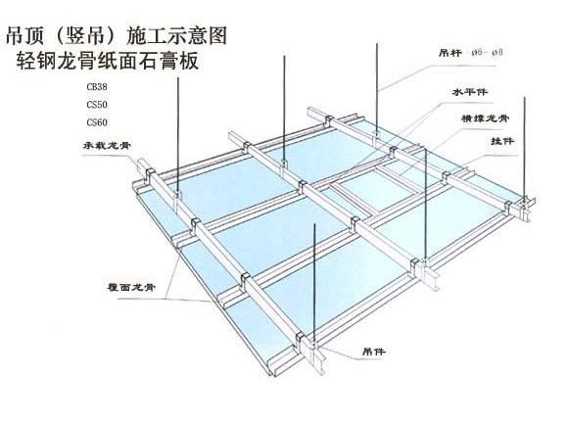

Slide 15
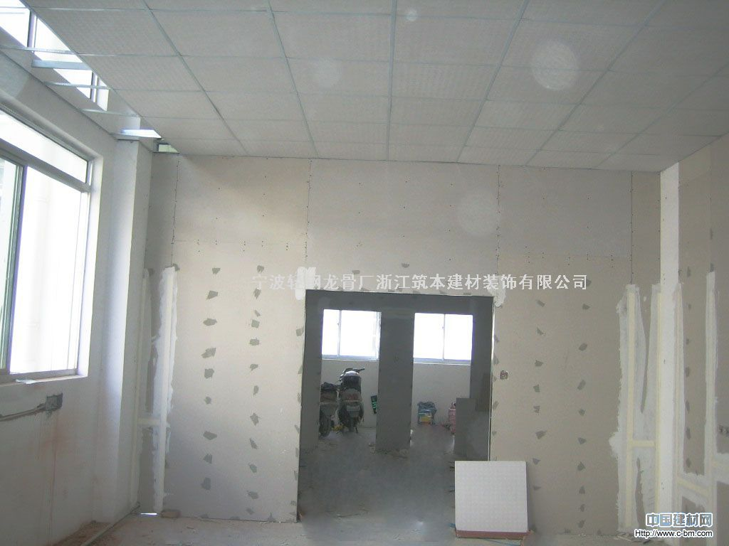

Slide 16
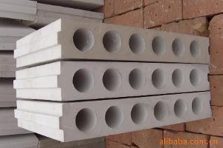
石膏砌块

Slide 17
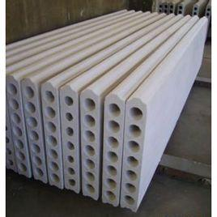

Slide 18
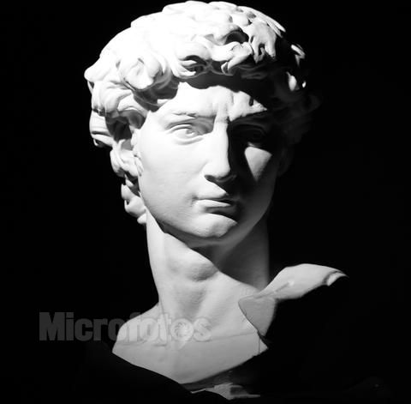

Slide 19
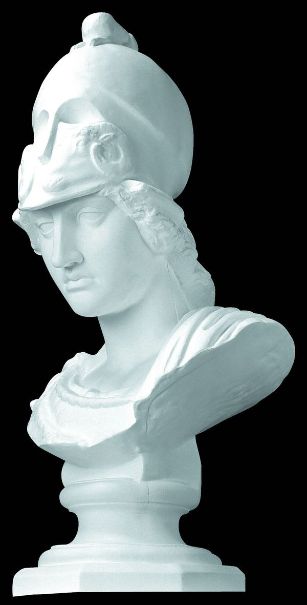
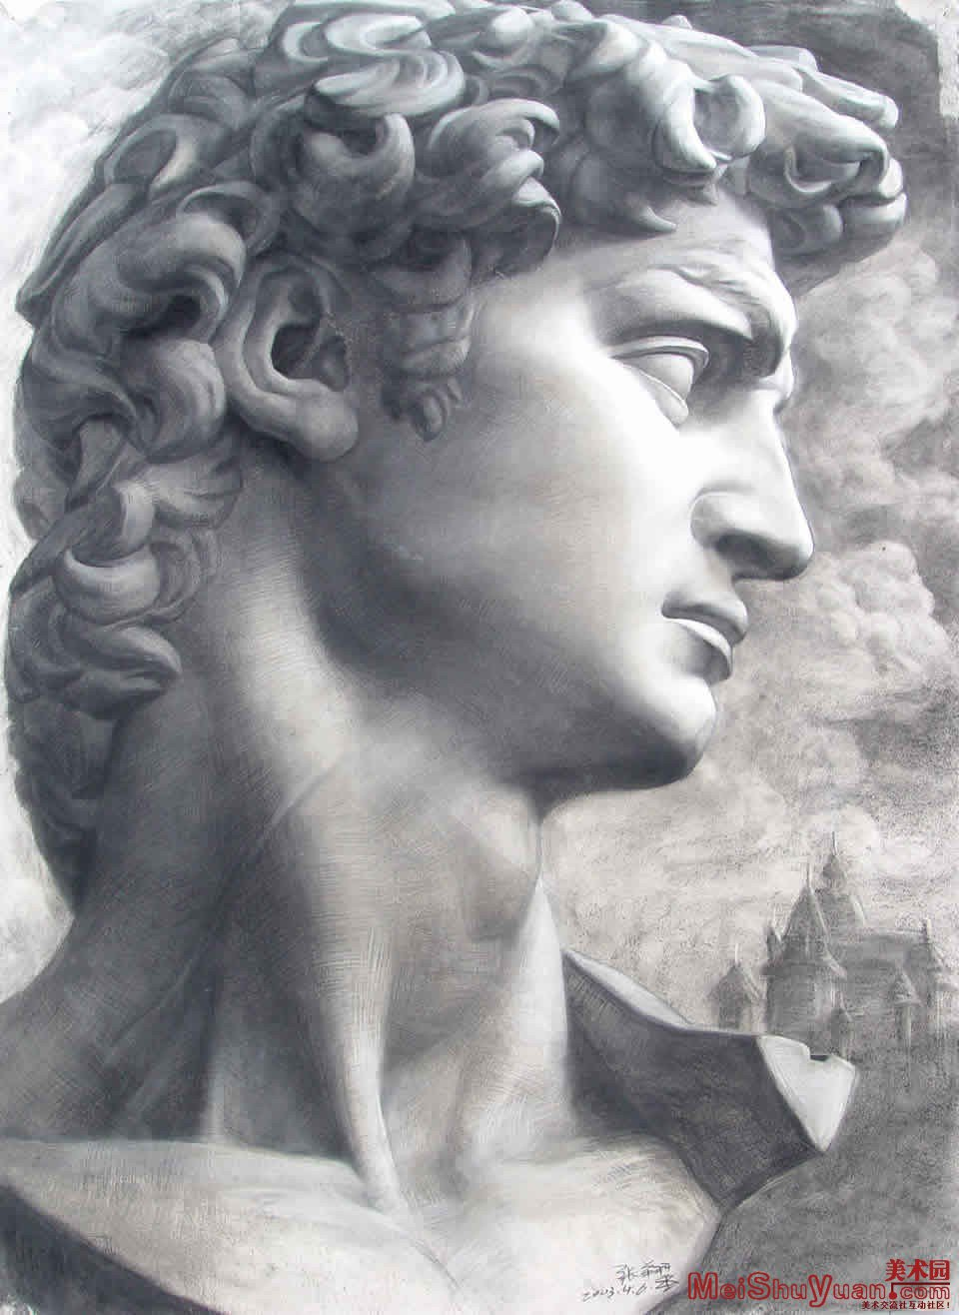

Slide 20
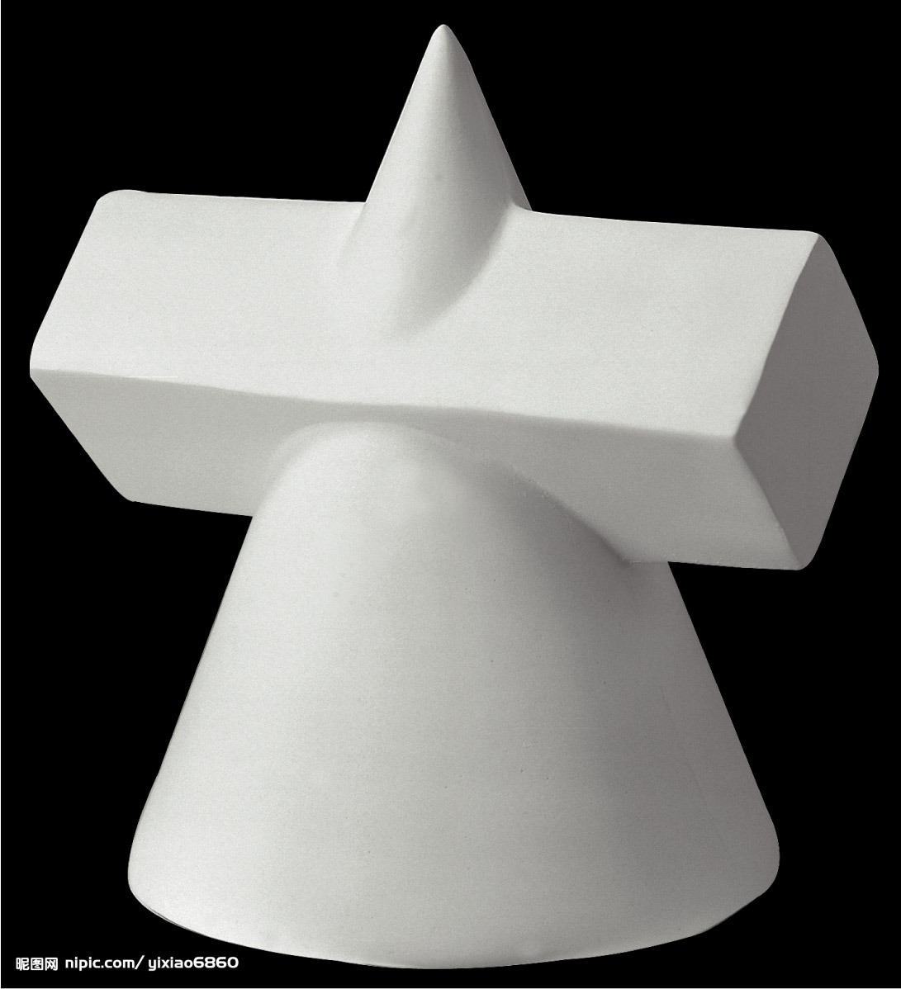

Slide 21
2.2.1 石膏的生产
β型半水石膏
1.建筑石膏
2.高强石膏
α型半水石膏

Slide 22
2.2.2 建筑石膏的凝结与硬化
1.石膏的水化
半水石膏和水反应生成二水石膏的过程。
由于半水石膏的溶解度比二水石膏的大（约四倍），所以二水石膏处于过饱和状态，不断从溶液中析晶，水解反应不断右移，直至半水石膏全部转变成二水石膏。

Slide 23
2.石膏的凝结硬化
凝结：可塑性浆体失去可塑性，开始产生强度的过程。
硬化：失去可塑性浆体强度增加的过程。

Slide 24
2.2.3 建筑石膏的技术要求
纯净的建筑石膏为白色粉末，密度2.60～2.75g/cm³，堆积密度800～1000kg/m³。建筑石膏按原材料种类分为三类：天然建筑石膏（N）、脱硫建筑石膏（S）和磷建筑石膏（P）；按2h抗折强度分为3.0、2.0、1.6三个等级。牌号标记按产品名称、代号、等级及标准编号顺序标记，如等级为2.0的天然石膏标记为：建筑石膏N2.0 GB/T 9776-2008。建筑石膏物理力学性能指标有：细度、凝结时间和强度，具体要求见下表所示。
等级 | 细度（0.2mm方孔筛筛余）% | 凝结时间（min) |  | 2h强度（MPa）
 |  | 初凝时间 | 终凝时间 | 抗折强度 | 抗压强度
3.0 | ≤10 | ≥3 | ≤30 | ≥3.0 | ≥6.0
2.0 |  |  |  | ≥2.0 | ≥4.0
1.6 |  |  |  | ≥1.6 | ≥3.0

Slide 25
2.2.4 建筑石膏的性质
1．凝结硬化快
建筑石膏加水拌合后，几分钟便开始初凝，30min内终凝，2h后抗压强度可达3～6MPa，7d即可接近最高强度（约8～12MPa）。凝结时间过短不利于施工，一般使用时常掺入硼砂、骨胶、纸浆废液等缓凝剂，延长凝结时间，延缓其凝结速度。
2．硬化时体积微膨胀
建筑石膏硬化时具有微膨胀性，其体积膨胀率约为0.05%～0.15％。石膏的这一特性使得它的制品表面光滑、棱角清晰，线脚饱满，装饰性好,常用来制作石膏制品。
3．孔隙率大，表观密度小，强度低，保温、吸声性好
建筑石膏的水化反应理论上需水量仅为18.6％，但在搅拌时为了使石膏充分溶解、水化并使得石膏浆体具有施工要求的流动度，实际加水量达50～70％，而多余的水分蒸发后，在石膏硬化体的内部将留下大量的孔隙，其孔隙率可达50～60％。由于这一特性使石膏制品导热系数小(仅为0.121～0.205W／(m·K))，保温隔热性能好，但其强度较低。由于硬化体的多孔结构特点，使建筑石膏具有质轻、保温隔热、吸声性强等优点。

Slide 26
4．具有一定的调温、调湿作用
建筑石膏制品的热容量大、吸湿性强，因此，可对室内空气具有一定调节温度和湿度的作用。
5．防火性好，耐火性差
建筑石膏制品的导热系数小，传热速度慢，且二水石膏受热脱水产生的水蒸气蒸发并吸收热量，能有效阻止火势的蔓延。但二水石膏脱水后，强度显著下降，故建筑石膏制品不耐火。
6．装饰性好，可加工性好
建筑石膏制品表面平整，色彩洁白，并可以进行锯、刨、钉、雕刻等加工，具有良好的装饰性和可加工性。
7．耐水性和抗冻性差
建筑石膏是气硬性胶凝材料，吸水性大，长期在潮湿的环境中，其晶粒间的结合力会削弱，直至溶解，故石膏的耐水性差。另外，建筑石膏中的水分一旦受冻会产生破坏，即抗冻性差。

Slide 27
2.2.5 建筑石膏的应用
1、室内抹灰和粉刷
2、建筑石膏制品
装饰石膏板
吸声用穿孔石膏板
石膏艺术制品
纸面石膏板

Slide 28
2.2.6 石膏的运输贮存
石膏在运输贮存的过程中应注意防水、防潮。另外长期贮存会使石膏的强度下降很多(一般贮存三个月后，强度会下降30％左右，因此建筑石膏不宜长期贮存。一旦贮存时间过长应重新检验确定等级。

Slide 29
案例：
某住户喜爱石膏制品，用普通石膏浮雕板作室内装饰，使用一段时间后，客厅、卧室效果相当好，但厨房、厕所、浴室的石膏制品出现发霉变形。请分析原因，提出改善措施。
某工人用建筑石膏粉拌水为一桶石膏浆，用以在光滑的天花板上直接粘贴，石膏饰条前后半小时完工。几天后最后粘贴的两条石膏饰条突然坠落，请分析原因，提出改善措施。

Slide 30
二、案例分析
1、某工程在配制石灰砂浆时，使用了潮湿且长期暴露于空气中的生石灰粉，施工完毕后发现建筑物的内墙所抹砂浆出现大面积脱落，请分析原因。
2、某剧场采用石膏板做内部装饰，由于冬季剧场内暖气爆裂，大量热水流过剧场，一段时间后发现石膏制品出现了局部变形，表面出现霉斑。请分析原因。

